Slide 1


EVEN VOORSTELLEN
…………………
Voorlichter GGD Brabant-Zuidoost
i.s.m.
Alzheimer Nederland

Slide 2
Alzheimer Nederland
Alzheimer Nederland zet zich in voor een toekomst zonder dementie en zorgt voor een betere kwaliteit van leven voor iedereen die met dementie te maken heeft.
GGD Brabant-Zuidoost
GGD Brabant-Zuidoost ondersteunt gemeenten met hun gezondheidsbeleid.
Presentatietitel / Hoofdstuktitel

Slide 3
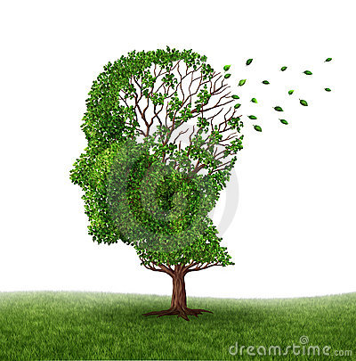
DEMENTIE
Wat is het?
Hoe ga ik ermee om?

Slide 4
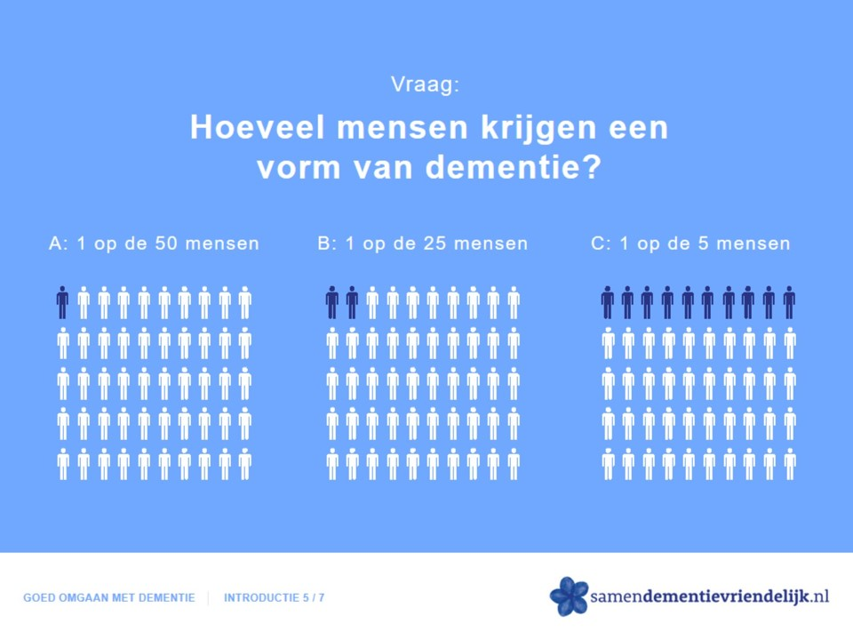
Presentatietitel / Hoofdstuktitel

Slide 5
Gegevens:
Dementie in Nederland: momenteel 280.000 mensen
Dementie in Zuidoost Brabant:
in 2015: 12.210 inwoners
in 2020: 14.540inwoners
in 2030: 18.580 inwoners
in 2040: 25.020 inwoners
(cijfers GGD Zuidoost Brabant)
Presentatietitel / Hoofdstuktitel

Slide 6
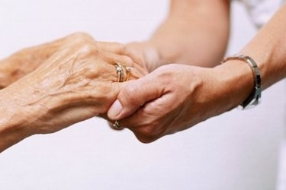
Mantelzorg
Er zijn in Nederland 300.00 mantelzorgers rondom mensen met dementie.
Zij zorgen meer dan 20 uur per week, gemiddeld gedurende 5 jaar.
80% voelt zich overbelast
1: 6 voelt zich zwaar overbelast.

Slide 7
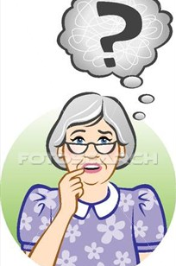
Vergeetachtig = Dementie???
Bijvoorbeeld:
Waar heb ik mijn sleutels gelaten?
Hadden we dat afgesproken?
Wat ging ik hier ook al weer doen?
Hoe heet hij/zij ook al weer?

Slide 8
Oorzaken vergeetachtigheid
Oudere leeftijd
Geneesmiddelen
Voeding
Lichamelijke problemen
Psychische problemen
Eenzaamheid
Gevolg van een vorm van dementie

Slide 9
Vergeetachtigheid= dementie?
Mensen met dementie hebben last van één of meer van de volgende kenmerken:
Problemen met het korte termijngeheugen.
Dagelijkse vaardigheden, het ophalen van informatie en het vinden van de juiste woorden worden moeilijker
Besef van tijd, plaats en persoon raakt verstoord
Plannen en organiseren wordt lastig(er)
Normen en waarden kunnen vervagen

Slide 10
Verschil dementie en vergeetachtigheid
Dementie is veel meer dan vergeten
Dementie is een ernstige stoornis in de informatieverwerking door de hersenen
Dementie ontregelt het dagelijks leven

Slide 11
Vormen van dementie
Vasculaire dementie (15%)
FTD
(10%)
Ziekte van Alzheimer
(60-70%)
Lewy
Body
(10%)
Parkinson (5%)

Slide 12
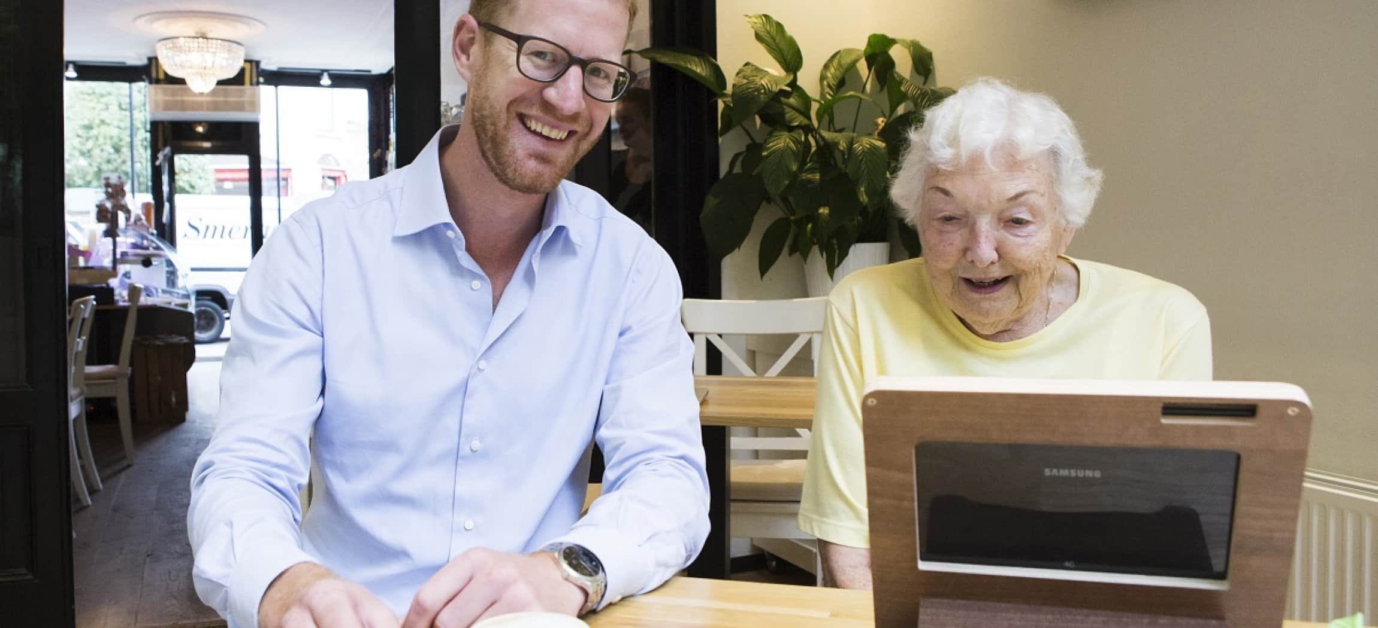
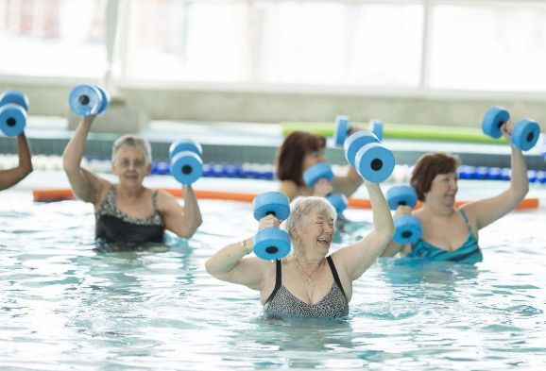
Is dementie te voorkomen?
Wat goed is voor het hart, is goed voor het brein.
Eet gezond
Zorg goed voor je hart
Daag je hersenen uit
Blijf sociaal actief
Beweeg voldoende

Slide 13
Belang van diagnose
Uitsluiten van andere ziekten
Eerder starten met behandeling en begeleiding
Eindelijk duidelijkheid, waardoor er geleerd kan worden om te gaan met veranderend gedrag
Zelf nog zaken kunnen regelen voor later
Delen van ervaringen met lotgenoten

Slide 14
Hoe ga ik om met iemand met dementie?
Denk in mogelijkheden:
Laat mensen met dementie zo lang mogelijk zelf de regie houden
Zet het talent van mensen met dementie in en laat ze zich nuttig voelen
Praat niet over mensen met dementie maar ga met ze in gesprek
Richt je niet alleen op zorg, maar verbeter het welzijn van de persoon met dementie en hun directe naasten

Slide 15
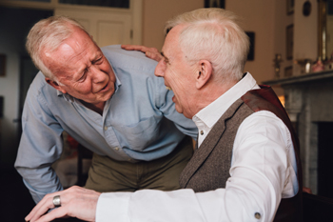
Praktisch:
Biedt veiligheid: Vriendelijkheid en geduld.
Praat rustig: duidelijk en langzaam. Korte zinnen en eenvoudige vragen.
Kijk of je goed wordt begrepen. Maak oogcontact!
Blijf op ooghoogte. Gebruik evt. lichaamstaal.
Vermijd correcties en vragen die uit het korte termijn geheugen moeten worden beantwoord.

Slide 16
Praktisch:
Betrek mensen in gesprekken en activiteiten. Niet negeren!
Zeg wat u gaat doen.
Benadruk wat goed gaat. Bemoedig.
Vat kritiek en boosheid niet persoonlijk op.
Wees flexibel. Bekijk per situatie wat u het beste kan doen.
Overweeg het informeren van naasten/buren of huisarts

Slide 17
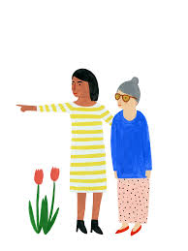
Meer informatie?
Ga naar www.samendementievriendelijk.nl.
Doe de gratis training en wordt ook
dementievriendelijk
Kijk op www. Alzheimer-nederland.nl
Of op Dementie.nl ( voor mantelzorgers)

Slide 18

Vragen?

Slide 19
Eventueel ondervoeding als extra thema toevoegen, omdat het een onderbelicht onderwerp is.

Slide 20
Ondervoeding
(Hoog risico op) ondervoeding komt voor bij:
8,5% van de thuiswonende 65-plussers
19% van de thuiswonende 85-plussers
Notes:
Prevalence of Undernutrition in Community-Dwelling Older Adults in The Netherlands: Application of the SNAQ65+ Screening Tool and GLIM Consensus Criteria Yaren Zügül 1 , Caroline van Rossum 2 and Marjolein Visser 1; 2023
Aandacht gaat vaak uit naar overgewicht, bij ouderen is er echter ook een risico op ondergewicht.
Ondervoeding ontstaat als iemand een tijdje minder eet en drinkt dan nodig is om gezond te blijven. Mensen hebben dit zelf vaak niet door.
Meer risico bij:
Toename leeftijd
Meer onderliggende problemen
Vrouwen lopen iets meer risico dan mannen

Slide 21
Ondervoeding - herkennen
Verliezen van gewicht als dit niet de bedoeling is (dat geldt ook als je overgewicht hebt)
Kleding die te wijd wordt of een horloge die losser gaat zitten
Slechte eetlust
Notes:
Gewichtsverlies betekent ook verlies van spiermassa, die moet je als je ouder wordt juist proberen te behouden. Het is belangrijk om te kunnen bewegen, een goede conditie te houden en je evenwicht te kunnen bewaren.
Het is altijd goed om ongewild gewichtsverlies met je huisarts te bespreken. Er kan sprake zijn van een onderliggende ziekte.

Slide 22
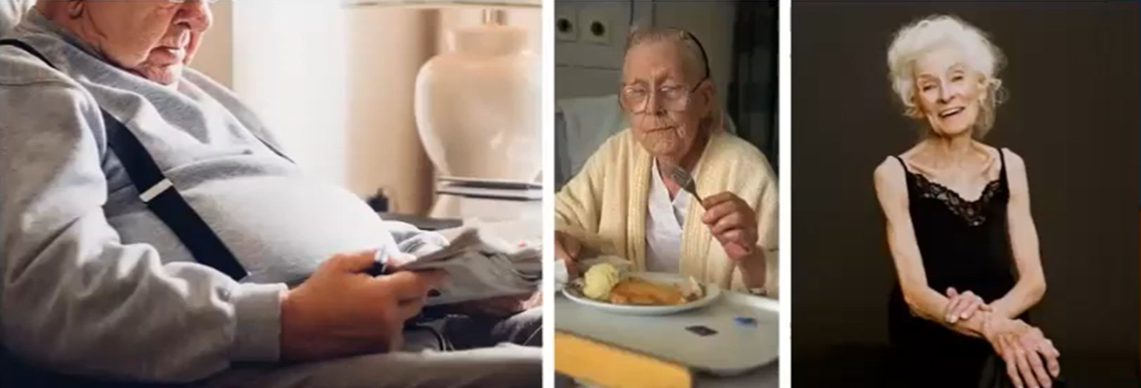
Ondervoed??
Notes:
Het is een misvatting dat ondervoeding alleen voorkomt bij magere mensen. Tekenen van ondervoeding worden vaak over het hoofd gezien, vooral bij mensen met overgewicht, die ongewenst spiermassa kunnen verliezen.
Een gezond gewicht staat in relatie tot de lichaamslengte. Je kunt dat berekenen met de Body Mass Index (BMI). Een BMI tussen de 18,5 en 25 betekent dat je een gezond gewicht hebt. Bij een BMI lager dan 18,5 heb je een ondergewicht en kun je ondervoed raken. Maar ook bij een BMI van boven de 25 kan het zijn dat je ondervoed raakt omdat je niet voldoende voedingsstoffen binnenkrijgt die je nodig hebt voor een lang en gezond leven, zo legt de Wageningse onderzoeker Saskia Osendarp uit tijdens een internetcollege van Universiteit van Nederland.

Slide 23
Ondervoeding - oorzaken
Lichamelijk: Veel medicijngebruik, moeilijke stoelgang, gebitsproblemen, achteruitgang van zintuigen, pijn, bepaalde ziektes zoals dementie,
Voor jezelf kunnen zorgen: Moeilijk boodschappen kunnen doen of moeilijk kunnen koken.
Psychische gezondheid: angst, stress, rouw, depressie
Sociale factoren: alleen wonen, ontbreken van een sociaal netwerk,ontbreken van mantelzorg, financiële problemen

Slide 24
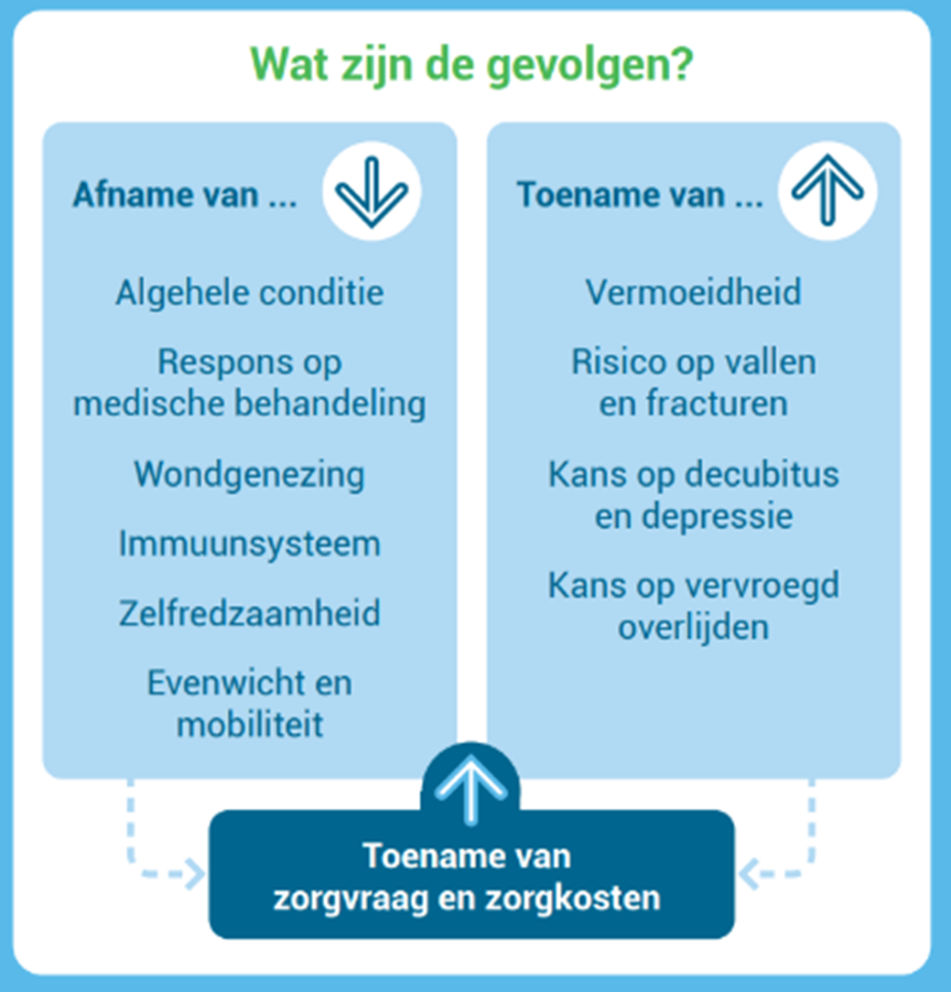
Ondervoeding
gevolgen:

